Slide 1
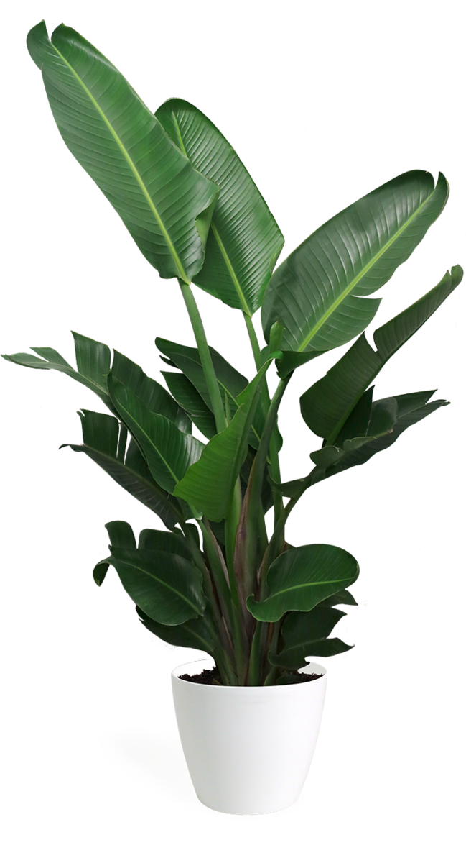
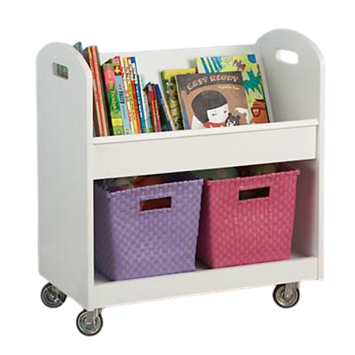
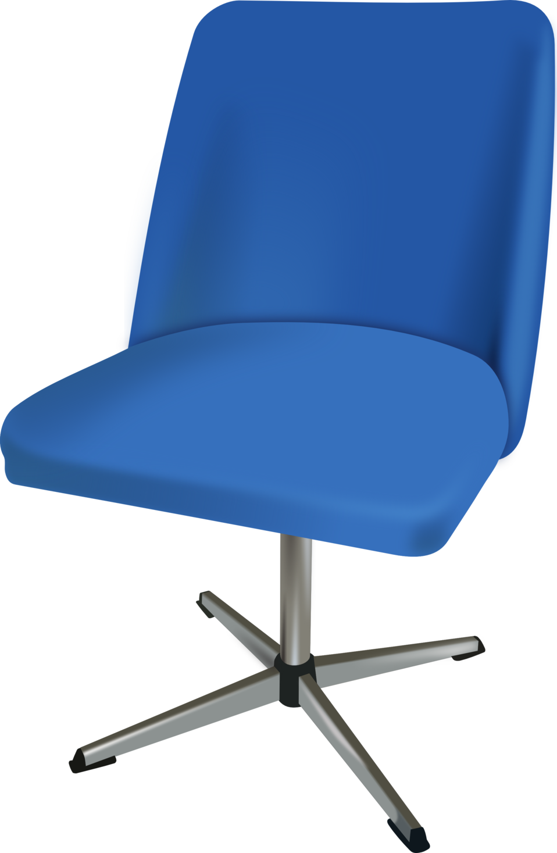
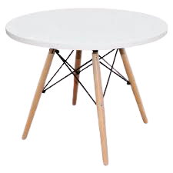
الموضوع:
نص ( صور من البلدة)
الهدف : ممارسة الفهم القرائي وتطبيق مستوياته والتدريب على اختبارات بيرلز الدولية .

Slide 4
كلما كانت القراءة سليمة وتعبيرية، أعانت على الفهم.
نحن في حاجة إلى أن...
نفهم أكثر
لا أن نحفظ أكثر .

Slide 7
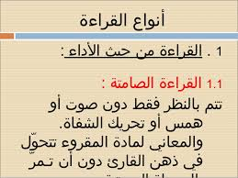
مهارات القراءة الصامتة

Slide 8
صُوَرٌ مِنَ البَلْدَةِ
اَلتّصويرُ هِوايةُ سَميرٍ الْمُفضَّلةُ، فَهُوَ يَقومُ بِالْتقاطِ صُوَرٍ مُختلفةٍ، يَجمعُها ثُمَّ يُلصقُها في دفترٍ خاصٍّ بعدَ أنْ يصنِّفَها إلى مَجموعاتٍ: صُورٍ للْحيواناتِ، صُورٍ للنّباتاتٍ، صُورٍ لأفرادِ الْعائلةِ والأقارِبِ، صورٍ لِلأصدقاءِ وصورٍ لِفعالِيّاتٍ ونَشاطاتٍ مختلفةٍ يقومُ بِها معَ أصدقائِهِ في الْمدرسةِ.
أهداهُ والدُهُ هذا الْعامَ آلةَ تصويرٍ إلكترونيَّةٍ جديدةً قائِلا: آلةُ التّصويرِ هذِهِ ثَمينةٌ وحَديثةٌ، أفضلُ من سابقَتِها بِكثيرٍ، إذْ تُبَيِّنُ لكَ تاريخَ وَوَقْتَ الْتقاطِ الصُّورِ، وَتُريكَ الصُّورَ على الشّاشَةِ لِتَتأكَّدَ منْ وُضوحِها وجَمالِها قبلَ التَّصويرِ.
ما إنْ سَمعَ سَميرٌ كلامَ والدِهِ حتّى كادَ يطيرُ من شِدَّةِ الْفرحِ، شكرَ والدَهُ كثيرًا على هذهِ الْهديّةِ الْقَيِّمةِ، وقرّر أنْ يجرِّبَها في الْحالِ. عَلَّقَ سَميرٌ آلةَ التّصويرِ في رَقَبَتِهِ كما يَرى السُّيّاحَ يفعلونَ، وَمَضى يَتَجوَّلُ في الْبلدَةِ وهوَ يُحِسُّ بِالْغِبْطَةِ والسُّرورِ. ابتسمَ سَميرٌ وهوَ ينظُرُ إلى آلةِ التّصويرِ الّتي تَتَأَرْجَحُ معَ خُطُواتِهِ وراحَ يَتَلَفَّتُ لِلْيمينِ والْيَسارِ وأسئلةٌ كَثيرةٌ تدورُ في رأسِهِ وأفكارٌ عَديدةٌ تُراوِدُهُ: أخيرا سَيكونُ بِمَقْدوري أنْ ألتقِطَ صُوَرًا أفضلَ، بِفَضْلِ هذهِ الْكاميرا الْمُتطوِّرةِ، ولكنْ ماذا أُصوِّرُ؟ سَأصوِّرُ مَناظرَ من بَلْدَتي! سأصوِّرُ الأشجارَ والْجبالَ، الْبيوتَ الْجميلةَ، الشّوارعَ والْحوانيتِ.

Slide 9
اِتَّجَهَ سَميرٌ نَحْوَ مَركزِ الْبلدةِ وهوَ على أتَمِّ اسْتعدادٍ لالْتقاطِ الصُّورِ، لكنَّهُ لَم يَجِدِ الْمَناظرَ الّتي يبحَثُ عنها، ووجدَ مكانَها مناظرَ أُخرى: نِفاياتٍ في كُلِّ مَكانٍ، أكياسَ نايلونٍ، عُلَبَ صَفيحٍ، قَناني من البلاستيكِ، زُجاجاتٍ فارِغةٍ... اِلْتَفَتَ سَميرٌ إلى الشّارعِ فَرَأى مِياهَ الْمَجاري تَنْسابُ عليهِ مُصْدِرَةً رائحةً كَريهةً. ونظرَ إلى جُدرانِ الْبيوتِ والْحوانيتِ فوجَدَها قَديمَةً وَسِخَةً!
خابَ أَمَلُ سَميرٍ في التَّصويرِ ذلكَ الْيومَ ولَم يَجِدْ مَنظرًا واحِدًا يستحِقُّ أن تفتَحَ آلَةُ التَّصويرِ عدسَتَها من أجلِهِ. وآلَمَهُ أكثرَ الْوضعُ الّذي آلَتْ إليهِ بَلدتُهُ. لَم يَستطِعْ سَميرٌ النَّومَ تلكَ اللّيلةَ، فَصُوَرُ بلدتِهِ لَمْ تُفارِقْ خَيالَهُ، وَظَلَّ يَتقلَّبُ في فراشِهِ إلى أنْ خَطَرتْ ببالِهِ فكرةٌ رائِعةٌ.
في الصّباحِ تناولَ آلةَ التّصويرِ وخرجَ منَ الْبيتِ. راحَ سَميرٌ يَلتقِطُ الْمَشاهِدَ الْمُختلفةَ الّتي كانَ قد رَآها في الأمسِ، ثُمَّ عادَ بِها إلى الْبيتِ، وفي صَباحِ الْيومِ التّالي أَخَذَ الصُّوَرَ معَهُ إلى الْمدرسةِ وأَطْلَعَ الْمُديرَ عَليها وطَرَحَ عليهِ فِكرتَهُ، فانْبَهَرَ الْمُديرُ بالْفكرةِ وصَمَّمَ على تَنفيذِها. قامَ الْمديرُ بِتكبيرِ الصُّورِ وعلَّقها في صالةِ الْعَرْضِ في الْمدرسةِ، ثُمَّ أرسَلَ دَعَواتٍ لأهالي الطُّلابِ كتبَ في أَعْلاها: تَعالَوْا لِتَسْتَمْتِعوا معَنا بِمناظرِ بَلْدَتِنا "الْجميلةِ"!
وفي الصّباحِ كانتِ الْمدرسةُ تَعِجُّ بِالأهالي والطُّلابِ الّذينَ لَبَّوا الدَّعوةَ بِشَوْقٍ وتَلَهُّفٍ لِمُشاهدةِ تلكَ الْمناظرِ. وعِندما دَخلوا صالَةَ الْعرضِ، راحوا يَتأمّلونَ تلكَ الصُّورَ والدَّهشةُ ظاهرةٌ على وُجوهِهِم، وبعدَ صَمْتٍ طَويلٍ قالوا: أحقًّا هذِهِ بَلْدَتُنا؟؟

Slide 10
مناقشة القراءة الصامتة :
ما اسم الشخصية التي يدور حولها النص ؟
اذكري مَجموعاتِ الصّورِ التي صَنّفَها سميرٌ حَسبَ الفِقرَة الأولى

Slide 12
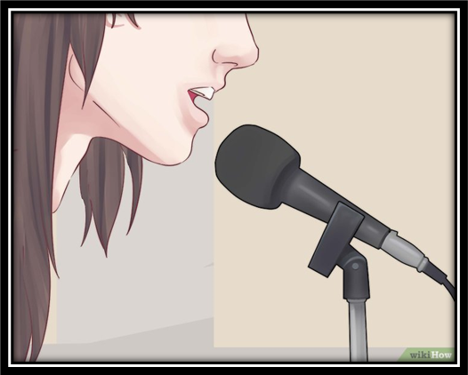

Slide 15
باستخدام استراتيجية العصف الذهني
أي مناظر وجد سمير في البلدة؟

Slide 16
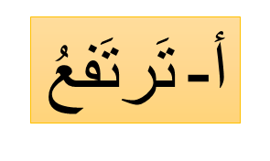
كلمةُ "تَعِجّ" في النص تعني:
ب- تتسع
ج- تَمْتَلئُ.

Slide 17
اكتبي ضد الكلمات التالية من النص:
أعداء : غدًا :
الحزن : تصغير :

Slide 18
مبدعتي اقترحي عنواناً آخر للنص

Slide 19
صغيرتي المفكرة توقعي نهاية مختلفة للنص

Slide 20
صغيرتي المبدعة أذكري موقفاً وجهت لك فيه نصيحة في حياتك

Slide 21
طالبتي المبدعة ...
نختم درسنا بمهارة الفهم القرائي
( مستوى الفهم الإبداعي )
لو كنتي مكان سمير كيف ستتصرفين ؟

Slide 24
طالبتي
انتهينا من درس اليوم
على أمل أنكم استفدتم واستمتعتم
سبحانك اللهم وبحمدك أشهد أن لا إله إلا أنت، أستغفرك اللهم وأتوب إليك

Slide 25
طالبتي
اجيبي عن الأسئلة عبر الدخول الى الرابط التالي :
https://forms.office.com/Pages/ResponsePage.aspx?id=zSxjNDYaf0-Asj0h3bqWPho4OivMGvpNqXFQN-dfF2FUNVQxV1FBOUhSVjVEODZKMERYWENWQkRSUC4u

